Slide 1

Autori:
Bonafè Elias, Pezzano Enrico

Slide 2

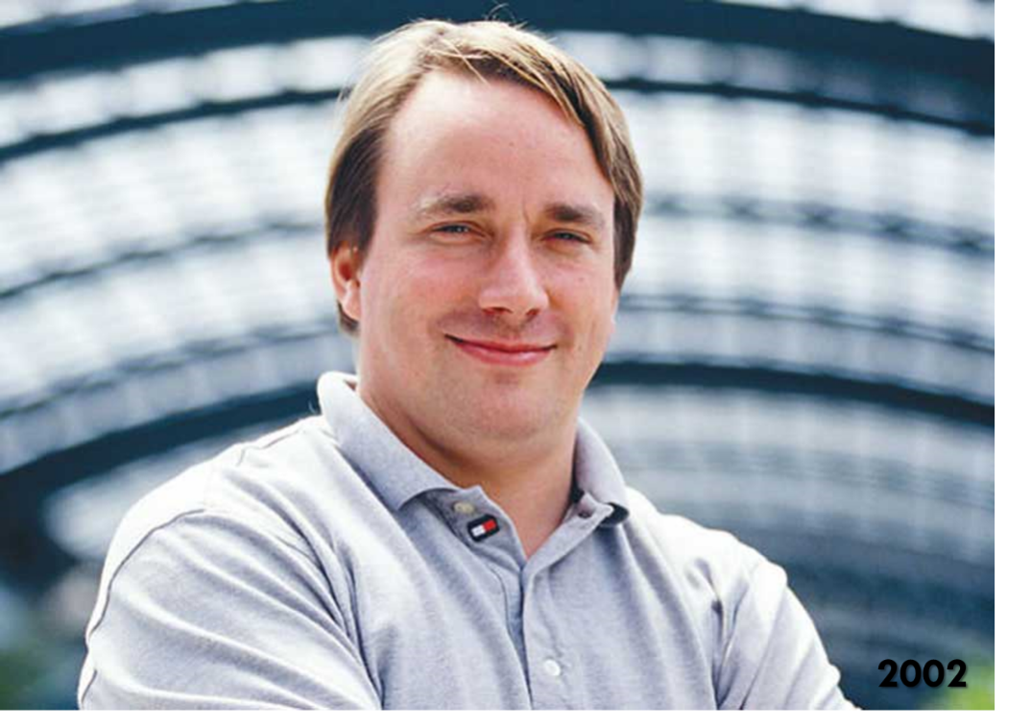
Che cos’ è?
Famiglia di Sistemi operativi:
Un unico Kernel;
Più distribuzioni di S.O.;
Nato nel 1991;
Linus Torvalds:
Programmatore finlandese;
Insoddisfatto di Minix (S.O. per la didattica);

Slide 3


Inizialmente …
Girava nello spazio-utente di Minix;
Semplice terminale virtuale:
Scritto in C ed Assembly;
Gestiva due thread:
1 in input;
1 in output;
Linux indipendente:
Dalla v. 0.10 usufruiva più di Minix;

Slide 4
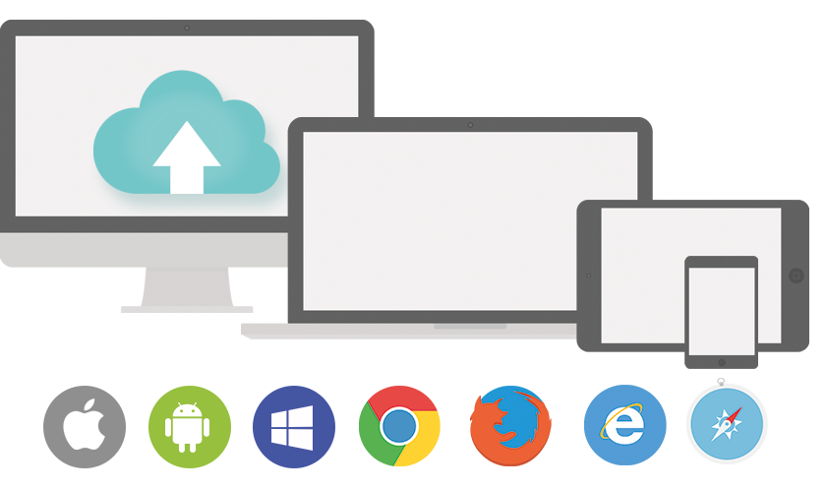
Caratteristiche
Altamente portabile;
Kernel per PC, Smartphone, Tablet, Console, Mainframe;
Multipiattaforma (hardware):
Hardware comune compatibile;
Gira su processori di terza parti (Digital Alpha, Sun Sparc,Mips, Motorola, PowerPC);
Open Source;
Supporta un’ampia gamma di protocolli di rete (TCP/IP, SLIP, PPP, etc...);

Slide 5

Distribuzioni più conosciute
Arch Linux (personalizzabile)
Ubuntu/Mate (interfaccia semplice)
Linux Mint (principianti)
Lubuntu (vecchio hardware)
Steam OS (gaming)
Tails (privacy)
Debian (universale)

Slide 6


Grafica
KDE:
K Desktop Environment;
1998, prima distribuzione;
Maggior parte SO Linux compatibili;
Tutt’ora attivo ed in sviluppo;
4 milioni di righe codice sorgente;
Eseguibile in Mac e Windows:
Con gli oppurtuni software;
X11;
Cygwin;
GNOME
GNU Network Object Model Environment;
1999, prima distribuzione;
Programmato in C;
Diversi componenti per programmare ecc.;
Diverse applicazioni multimediali e non;

Slide 7

Steam OS -1
Valve Corporation®;
Semplice e leggero (PC Gaming);
Grandi schermi;
Semplice da collegare a TV (rispetto a Windows o Mac);

Slide 8
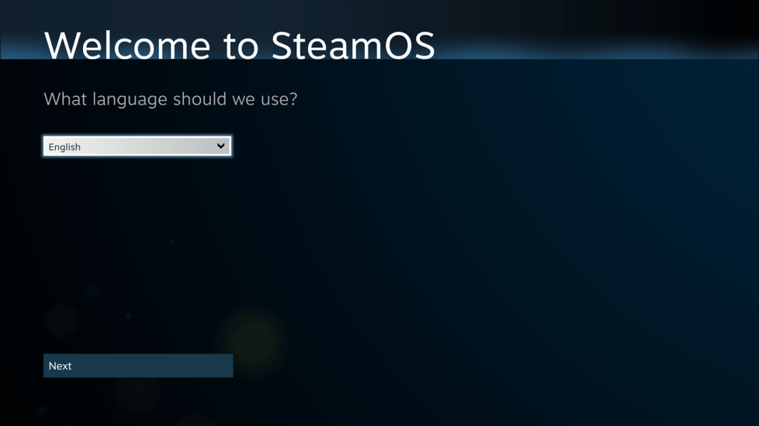
Steam OS -2
Prezzi giochi leggermente inferiori;
Circa 2.000 giochi Linux funzionanti;
Compresi i maggiori titoli;
Counter Strike;
Hotline Miami;
Steam Machine;
Da $460 a $5000;

Slide 9
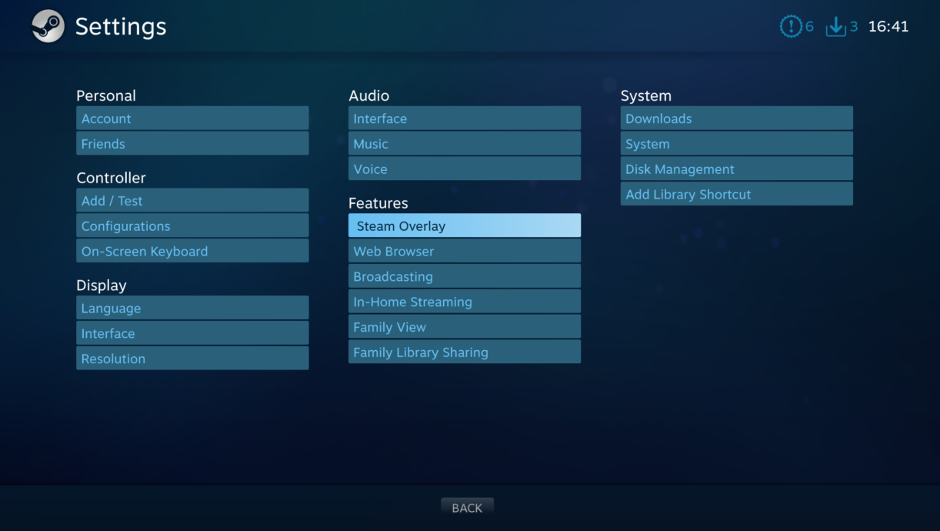
Steam OS -3
10.000 giochi steam non compatibili;
Alcuni titoli principali non compatibili;
Grand Theft Auto;
Call Of Duty;
Pochi servizi di default;
Permette però di sviluppare le proprie funzioni;

Slide 10
Tails

Slide 11
Quale distribuzione e con quale interfaccia, in base al tipo di utilizzo che ne fai, installeresti per il tuo pc personale? Argomenta la risposta

Slide 12
Descrivi la shell a caratteri di linux/ elenca i comandi principali con esempi di uso/principali differenze con la shell di windows?

Slide 13
l file system di linux / tipologie , caratteristiche vantaggi e svantaggi/ il concetto di “mount” di un file system

Slide 14


Bibliografia
Tom’s Hardware
Wikipedia

